Slide 1
Обобщение и систематизация знаний в 9 классе по теме «Односоставные предложения»

Slide 2
Цели:
Систематизировать знания и умения,
Развивать навыки анализа текста, речевую культуру, навыки самостоятельной работы,
Воспитывать интерес к языку, любовь к малой родине.

Slide 3
Односоставные предложения
С главным членом ― сказуемым
С главным членом ― подлежащим
Определённо-личные
Неопределённо-личные
безличные
назывные
Деятель не назван, но мыслится как определённое лицо (1или2 лицо: я, ты, вы, мы)
Деятель не назван, но мыслится как неопределённое лицо (прошедшее время , 3 лицо мн.число)
Деятель не мыслится (безличные глаголы, инфинитив, слова состояния, нет)
Утверждается наличие предмета.

Slide 4
Кусты, перелески да бесчисленные речки. (назывное)
Когда опушки выкосят … (неопределённо-личное)
Идёшь, протягиваешь руки и раздвигаешь ватную толщу. (определённо-личное)
Чем тут восхищаться? (безличное)

Slide 5
Буквы з и с на конце приставок | Мягкий знак в окончаниях глаголов 2 лица ед.числа | Проверяемая безударная гласная в корне слова
бесчисленные | идёшь | рябит
раздвигаешь | протягиваешь | земля
 | раздвигаешь | говорят
 |  | холмы
 |  | сенокосную
 |  | удивит

Slide 6
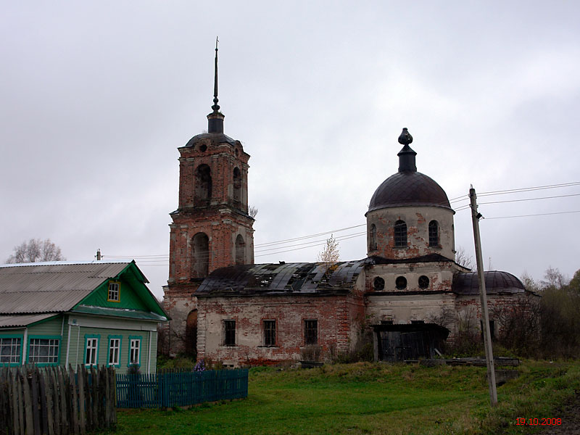
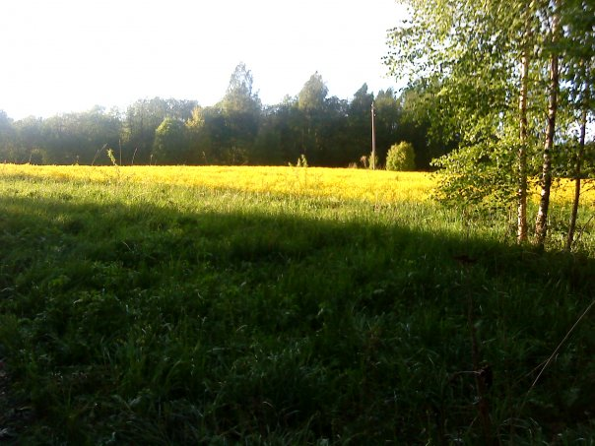

Slide 7
Стихотворение
Зобнино — деревня, милый уголок.
Здесь тепло и чисто, здесь родной порог.
Здесь мои подружки, здесь моя семья.
Зобнино — деревня, ты у меня одна.
Ничего нет краше Яхромы — реки.
Помнят все, что было наши старики.
Не нужны мне горы, реки и моря,
Лишь бы речка Яхрома чистою была,
Чтобы пели птицы, чтоб цвела сирень.
Люди мирно жили и не знали лень.
Выживай, старайся, береги себя,
Зобнино — деревня, родина моя!

